Slide 1
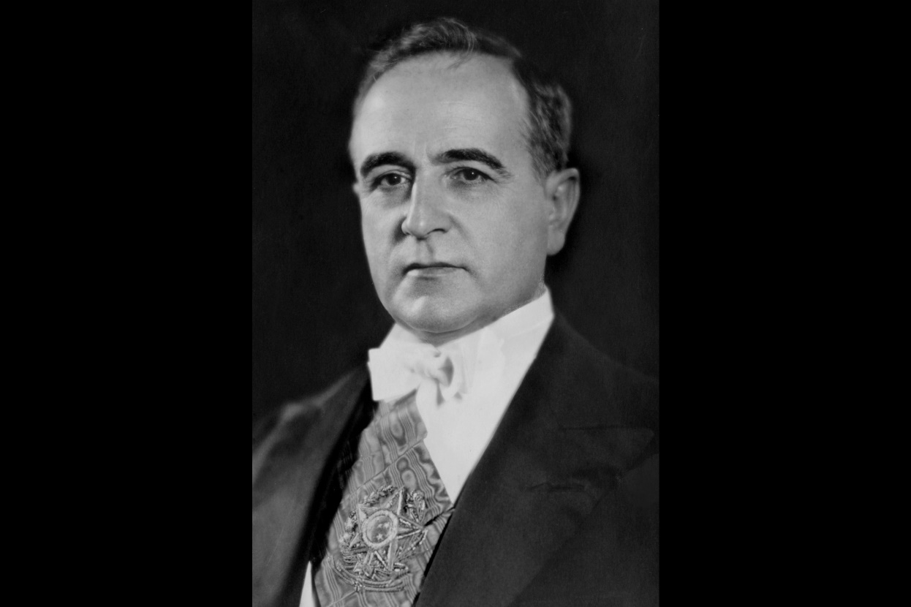
A ERA VARGAS: 1930-1945

Slide 2
Revolução de 1930
República do Café com Leite: Paulistas e Mineiros se alternavam na presidência.
Crise de sucessão do Presidente paulista Whashington Luíz.
Os paulistas lançaram Júlio Prestes. Os Mineiros, com apoio do Rio Grande do Sul e Paraíba lançaram o gaúcho Getúlio Vargas para presidente e João Pessoa como Vice.

Slide 3
No dia 26 de julho de 1930, João Pessoa(governador da Paraíba é assassinado em Recife, pelo rival político João Dantas.
Sua morte serviu como estopim para a Revolução de 30, golpe de estado liderado por Getúlio Vargas. O crime foi cometido por João Dantas, na Confeitaria Glória.

Slide 4
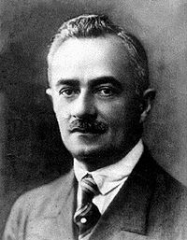
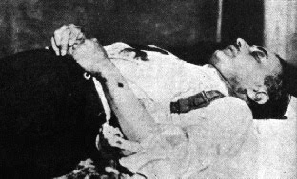

Slide 5
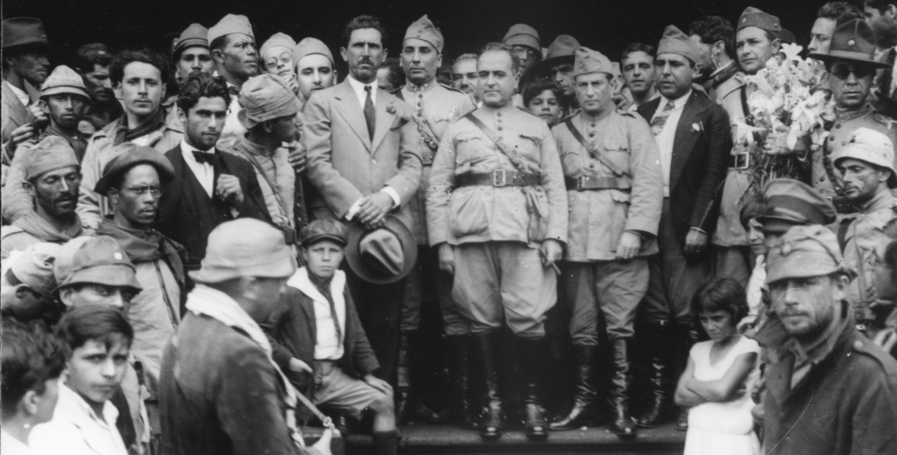
Revolução de 1930
Movimento armado que derrubou Whashington Luíz e impediu a posse de Júlio Prestes. Instituindo o Governo Provisório.

Slide 6
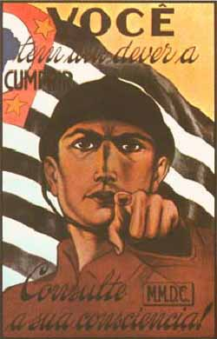
Revolução de 1932
Se opondo ao interventor nomeado por Getúlio Vargas, os paulistas iniciaram uma campanha a favor de uma nova constituinte.
Resultou em um conflito armado entre o estado e o governo federal, com a vitória deste último.

Slide 7
Eleição de 1934
Getúlio nomeou um interventor paulista.
Convocou uma Assembleia Constituinte em 1934.
Introdução do voto secreto e do voto feminino.
Getúlio foi eleito presidente por voto direto pela Constituinte.

Slide 8
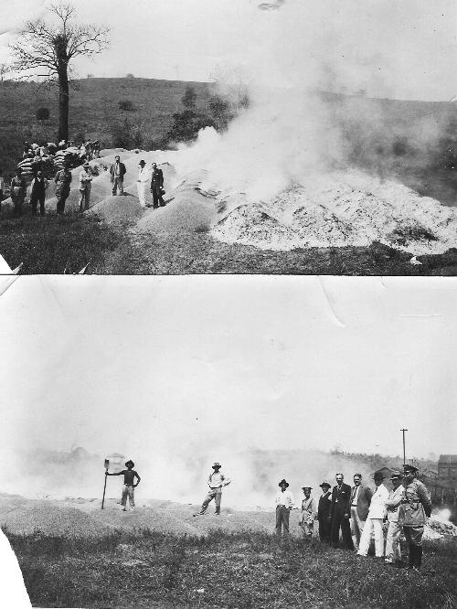
Economia
Superprodução de café.
Crise de 1929 reduziu o mercado do café brasileiro.
Queima do café.
Crescimento das exportações de algodão. A Alemanha Nazista era nosso principal mercado.
Estímulo à industrialização pela política de substituição de importações.

Slide 9
Economia
Crescimento da Indústria e da Construção Civil
Mão de obra do Centro-sul: Mineiros e nordestinos.
Implantação do Ensino Técnico, padronização do Ensino Básico e Universitário.

Slide 10
Política
Extrema Direita: Integralismo. Inspirado no Fascismo.
Pregavam contra o Comunismo e o Liberalismo. Nacionalistas, totalitários, defensores de um partido único.
Os Integralistas tinham como lema “Deus, Pátria, e Família”.
Apoiaram Getúlio Vargas até o golpe do estado Novo.

Slide 11
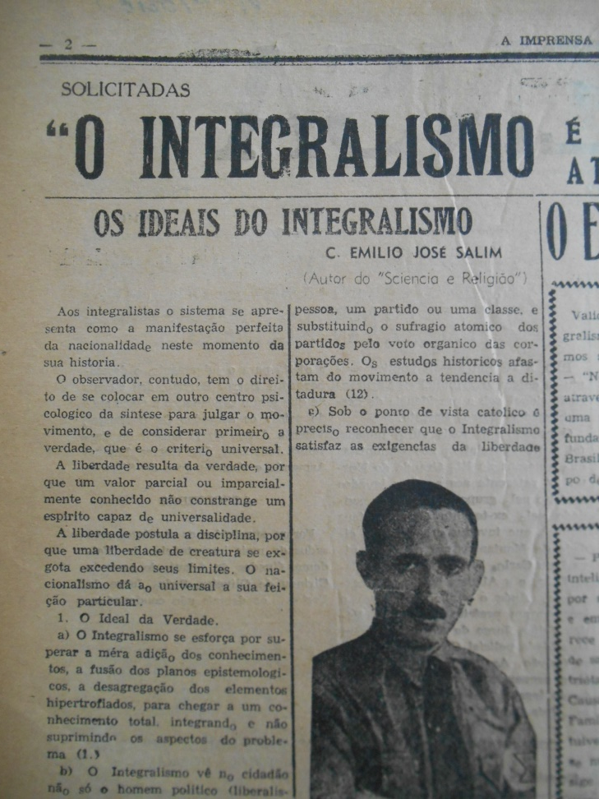
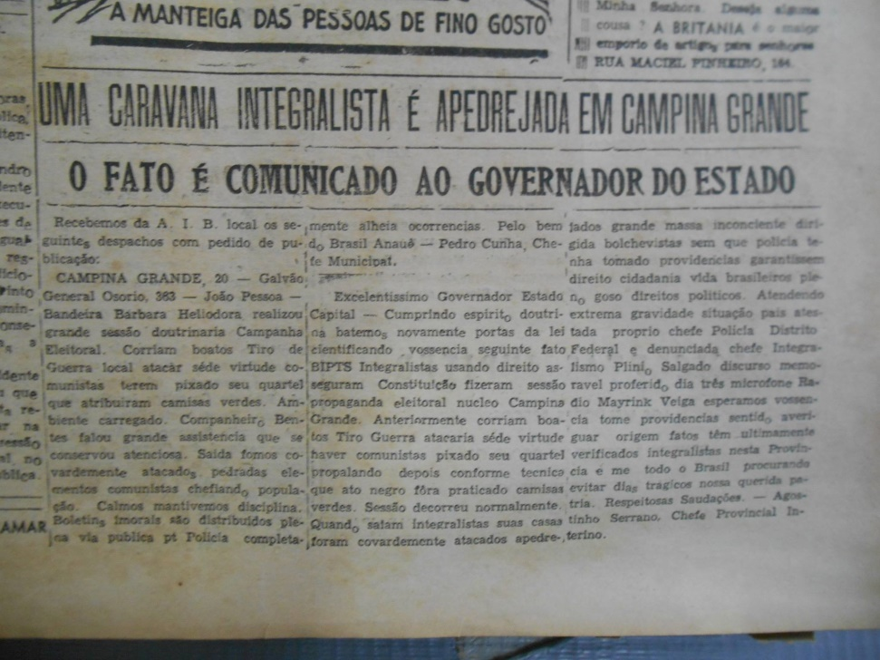

Slide 12
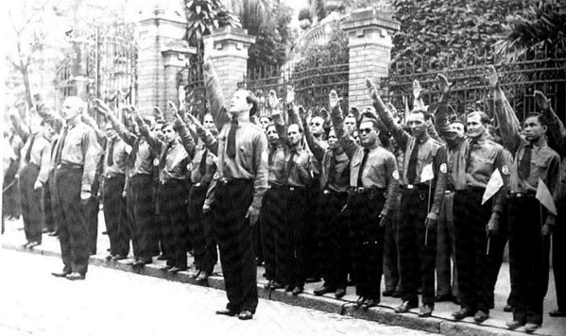
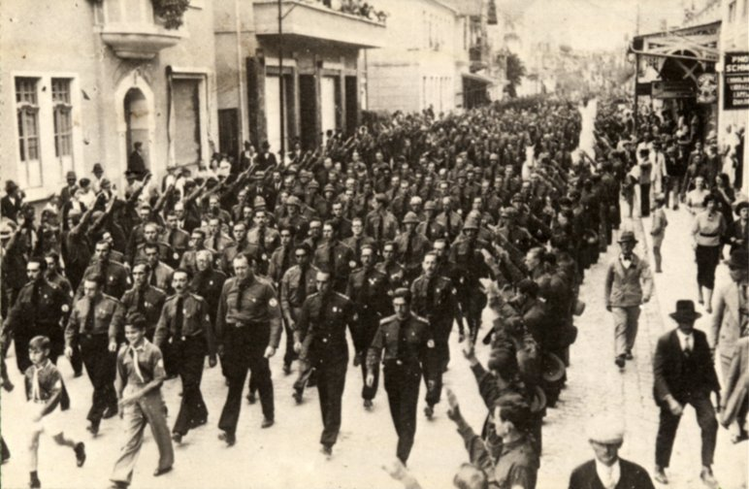

Slide 13
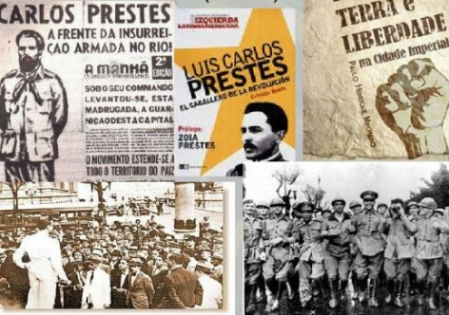
Política
Extrema Esquerda: Aliança Nacional Libertadora.
Antifascista, combateu os Integralistas e o Governo Getúlio Vargas.
Defendiam reformas sociais e estruturais.
Tentaram uma insurreição em 1935, e foram derrotados.

Slide 14
Estado Novo
Getúlio instala uma ditadura em 10 de novembro de1937.
Os Integralistas tentam um golpe de estado em 1938 e fracassam.
Suprimida a liberdade de expressão, eleições e os partidos políticos.
Investimentos em propaganda.
Criação da CSN, Chesf e Vale.
Criação da CLT e de Tribunais do Trabalho.

Slide 15
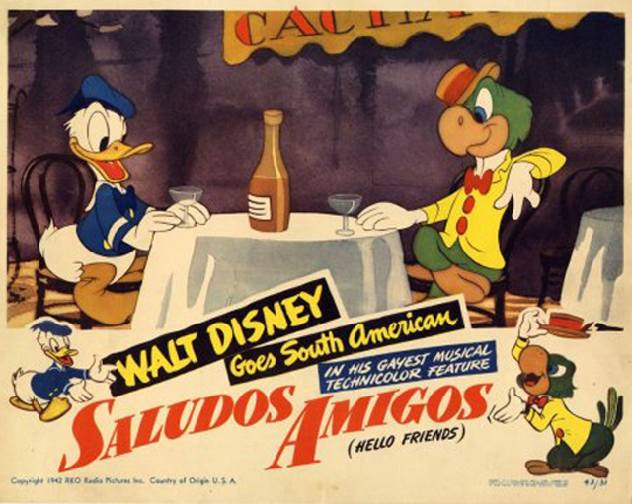
Política de Boa Vizinhança
Os americanos aumentam os investimentos e cooperação com os países latino-americanos.
O objetivo é diminuir a influência alemã na cultura e economia na região.

Slide 16



Slide 17
Fim do Estado Novo
Crise mundial das idéias autoritárias por conta da 2º Guerra.
Getúlio busca apoio na classe trabalhadora, desagradando os militares.
É deposto por militares que faziam parte do governo.

Slide 18

Sugestões

